Slide 1
หน่วยที่ 6 ธุรกิจดิจิทัลโมบาย
1. ความหมายของธุรกิจดิจิทัลโมบาย
2. คุณลักษณะของแพลตฟอร์มระบบธุรกิจดิจิทัลโมบาย
3. แอปพลิเคชันหลักของกลุ่มธุรกิจดิจิทัลโมบาย
4. ช่องทางการทำธุรกรรมดิจิทัล โดยใช้โมบายบราวเซอร์และโมบายแอปพลิเคชัน
5. แนวทางการประยุกต์เทคโนโลยีสำหรับธุรกิจดิจิทัลโมบาย
6. ตัวอย่างนวัตกรรมธุรกิจดิจิทัลโมบาย
7. โมบายแอปพลิเคชันด้านการเงิน

Slide 2
จุดประสงค์การเรียนรู้
บอกความหมายของธุรกิจดิจิทัลโมบายได้
อธิบายคุณลักษณะของแพลตฟอร์มระบบธุรกิจดิจิทัลโมบายได้
อธิบายช่องทางการทำธุรกรรมดิจิทัลโดยใช้โมบายบราวเซอร์และโมบายแอปพลิเคชันได้
ประยุกต์การทำธุรกิจดิจิทัลโมบายได้
มีเจตคติและกิจนิสัยที่ดีในการปฏิบัติงานด้วยความรับผิดชอบ ซื่อสัตย์ ละเอียดรอบคอบ

Slide 3
สมรรถนะประจำหน่วย
แสดงความรู้เกี่ยวกับธุรกิจดิจิทัลโมบาย
แสดงความรู้เกี่ยวกับการทำธุรกรรมดิจิทัลโดยใช้โมบายบราวเซอร์และโมบายแอปพลิเคชัน
ปฏิบัติในการทำธุรกิจดิจทัลโมบาย

Slide 4
ความนำ
อุปกรณ์การสื่อสารไร้สาย มีความสำคัญในชีวิตประจำวัน เพราะส่วนใหญ่ทุกคนจะใช้โทรศัพท์มือถือในการติดต่อสื่อสารซึ่งกันและกัน ธุรกิจส่วนใหญ่จึงหันมาสร้างแอปพลิเคชันสำหรับโทรศัพท์มือถือ เพื่อให้ผู้ใช้สามารถติดต่อสื่อสารหรือทำธุรกรรมได้สะดวกมากยิ่งขึ้น โดยเฉพาะธนาคารทุกแห่งก็ทำความร่วมมือกับภาคธุรกิจในการพัฒนาแอปพลิเคชัน ซึ่งมีเป็นจำนวนมาก

Slide 5
ความหมายของธุรกิจดิจิทัลโมบาย
ธุรกิจดิจิทัลโมบาย (Digital Mobile Business) เป็นกระบวนการทำธุรกรรมออนไลน์ โดยใช้เทคโนโลยีดิจิทัลและเทคโนโลยีเคลื่อนที่ไร้สาย เนื้อหาของธุรกรรมอยู่ในรูปของข้อมูลสารสนเทศที่เป็นสัญญาดิจิทัลในรูปของข้อความ ภาพ และเสียง รวมถึงการให้บริการต่าง ๆ ผ่านเทคโนโลยีเคลื่อนที่ไร้สาย

Slide 6
คุณลักษณะของแพล็ตฟอร์มระบบธุรกิจดิจิทัลโมบาย
1. สามารถสนับสนุนให้ผู้ใช้งาน ทำธุรกรรมต่าง ๆ ได้ง่าย
2. สามารถปรับเปลี่ยนฟังก์ชันระบบการให้บริการได้ตามความต้องการของผู้ใช้งาน
3. สามารถรองรับโมบายแอปพลิคัน
4. สามารถรองรับเทคโนโลยีหรือเทคนิคใหม่ ๆ ที่เกิดขึ้นอยู่ตลอดเวลา
5. สามารถคงรักษาข้อมูลธุรกรรมสำคัญต่าง ๆ ไว้ได้

Slide 7
ช่องทางการทำธุรกรรมดิจิทัล โดยใช้โมบายบราวเซอร์
โมบายบราวเซอร์ (Mobile Browser) เป็นเว็บบราวเซอร์ที่ได้รับการออกแบบสำหรับใช้กับอุปกรณ์อิเล็กทรอนกส์เคลื่อนที่ไร้สาย ได้รับการพัฒนาให้เป็น Web 3.0 สามารถปรับรูปแบบการแสดงเนื้อหาบนเว็บให้เหมาะสมกับหน้าจอของแต่ละอุปกรณ์อิเล็กทรอนิกส์เคลื่อนที่ไร้สายได้
โมบายบราวเซอร์ ได้แก่

Slide 8

Dolphin Browser HD

Slide 9

Opera Mobile

Slide 10

Firefox

Slide 11

Ninesky

Slide 12

Maxthon Mobile Web Browser

Slide 13

Skyfire

Slide 14

Angel

Slide 15

Boat

Slide 16

UC

Slide 17

NetFront Life

Slide 18
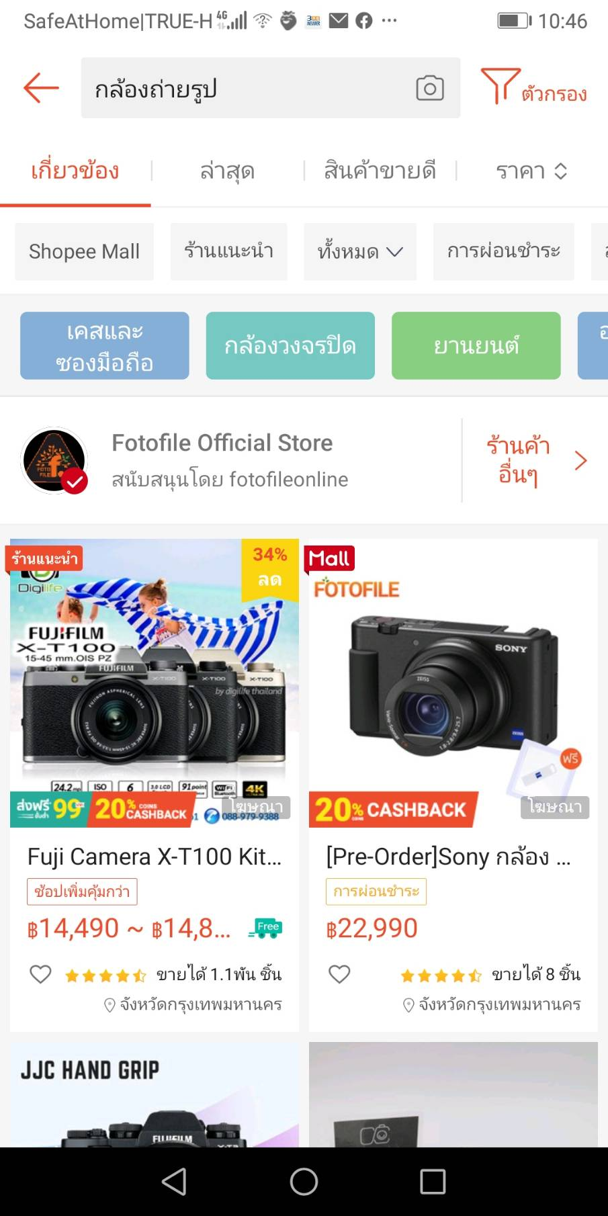
ตัวอย่างการทำธุรกิจดิจิทัลโมบาย

Slide 19
แนวทางการประยุกต์เทคโนโลยีสำหรับธุรกิจดิจิทัลโมบาย
การตลาดเคลื่อนที่ (Mobile Marketing)
การใช้โมบายคูปอง โมบายคูปอง หรือ Mobile Coupon
การชำระเงินเคลื่อนที่
ผู้ช่วยส่วนบุคคลดิจิทัล (Digital Personnel Assistant)
การสร้างความภักดีในตัวสินค้าและการบริการเคลื่อนที่ (Mobile Loyalty)
การให้บริการของธุรกิจแบบเคลื่อนที่

Slide 20
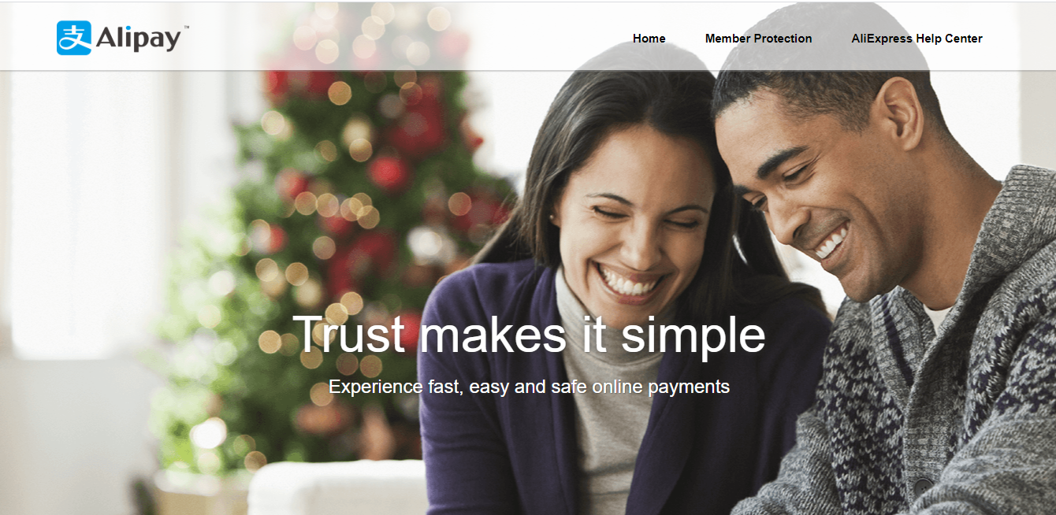
ตัวอย่างนวัตกรรมธุรกิจดิจิทัลโมบาย

Slide 21

ตัวอย่างนวัตกรรมธุรกิจดิจิทัลโมบาย

Slide 22
สาระสำคัญประจำหน่วย
ธุรกิจดิจิทัลโมบาย (Digital Mobile Business) เป็นกระบวนการทำธุรกรรมออนไลน์ โดยใช้เทคโนโลยีดิจิทัลและเทคโนโลยีเคลื่อนที่ไร้สาย เนื้อหาของธุรกรรมอยู่ในรูปของข้อมูลสารสนเทศที่เป็นสัญญาดิจิทัลในรูปของข้อความ ภาพ และเสียง รวมถึงการให้บริการต่าง ๆ ผ่านเทคโนโลยีเคลื่อนที่ไร้สาย
แนวทางการประยุกต์เทคโนโลยีสำหรับธุรกิจดิจิทัลโมบาย มี การตลาดเคลื่อนที่ (Mobile Marketing) การใช้โมบายคูปอง โมบายคูปอง หรือ Mobile Coupon การชำระเงินเคลื่อนที่ ผู้ช่วยส่วนบุคคลดิจิทัล (Digital Personnel Assistant) การสร้างความภักดีในตัวสินค้าและการบริการเคลื่อนที่ (Mobile Loyalty) และการให้บริการของธุรกิจแบบเคลื่อนที่ เป็นการให้บริการแก่ลูกค้าหรือผู้ใช้บริการผ่านแอปพลิเคชัน

